Slide 1
ARENA ACTION
ЧАСТИНА 1 · 3D ІЗОМЕТРИЧНИЙ АРЕНА-ЕКШЕН ДЛЯ ПК
Прототип бойової механіки
Ідея за 30 секунд: динамічний ближній бій із комбо, ривком на кадрах невразливості та миттєвою зміною модуля зброї прямо під час бою — без паузи.
Автор: Єгор · самостійна робота
3
200 мс
0.2 с
Q
удари в комбо
буфер введення
i-frames ривка (dash-cancel)
зміна модуля зброї без паузи
Notes:
Вітаю. Мій проєкт — Arena Action, прототип бойової механіки для 3D ізометричного арена-екшену на ПК. Ідея за 30 секунд: динамічний ближній бій із 3-ударним комбо та буфером введення 200 мс, ривок із кадрами невразливості 0.2 с, який можна використати як dash-cancel, і миттєва зміна модулів зброї клавішею Q прямо в бою. Працюю самостійно.

Slide 2


Ядро бойового циклу
02 · МЕХАНІКА І ІГРОВИЙ ЦИКЛ
Рух
Комбо-атака
Ривок за укриття (dash-cancel)
Перемикання модуля зброї
Знищення хвилі
Входи
Виходи
Ігрова ситуація · 1–2 хв
WASD — рух
ЛКМ / J — атака
Space — ривок
Q — зміна модуля
Таймери кулдаунів
Розрахунок hitbox
Стан i-frames
Hit-stop 0.1 с + hit-flash
Зменшення HP ворогів
Центр арени, хвиля з 5 ворогів
Dash-cancel для виходу з-під ударів
Перемикання на AoE-модуль по групі
Критерій 1 · працює, якщо
Критерій 2 · працює, якщо
Критерій 3 · працює, якщо
Ривок перериває атаку й дає 0.2 с невразливості (i-frames)
Input buffer 150–200 мс з'єднує 3 удари комбо без спаму
Є чіткий фідбек: hit-flash 0.1 с, hit-stop і коректне зняття HP
Arena Action · Частина 1
2 / 8
Notes:
Роль у Core Loop: це ядро бойового циклу — рух, комбо-атака, ривок за укриття з dash-cancel, перемикання модуля зброї та знищення хвилі. На вході — WASD, ЛКМ або J, Space, Q і таймери кулдаунів. На виході — hitbox, стан i-frames, візуальний фідбек і зменшення HP ворогів. Ігрова ситуація на 1–2 хвилини: бій у центрі арени проти хвилі з п'яти ворогів. Прототип вважаю робочим, якщо виконуються три критерії внизу.

Slide 3


Обробка дій гравця
03 · БЛОК-СХЕМА
ВХІД
МЕХАНІКА
ЗВОРОТНИЙ ЗВ'ЯЗОК
СТАНИ ВІДМОВИ
ЛКМ / J
Розрахунок хітбоксу → комбо 1-2-3
Hit-stop 0.1 с + білий спалах ворога (Hit-flash)
Промах → повний Recovery
інакше
Атака
Space
Dash-cancel + i-frames 0.2 с
Шлейф ривка
Кулдаун 0.8 с — ривок заблоковано
інакше
Ривок
Q
Перемикання: клинок ↔ спис (AoE)
Оновлення іконки модуля в HUD
Дія заблокована при Stagger
інакше
Модуль зброї
Stagger (оглушення): будь-яка дія гравця заблокована, поки він не вийде зі стану.
Arena Action · Частина 1
3 / 8
Notes:
Блок-схема показує, як обробляється кожна дія гравця. Зелений колір — механіка: хітбокс і перехід між ударами комбо, dash-cancel з i-frames 0.2 с, перемикання модуля між клинком і списом з AoE. Жовтий — зворотний зв'язок: hit-stop 0.1 с, білий спалах ворога, шлейф ривка, оновлення іконки в HUD. Червоний — стани відмови: оглушення, промах із повним Recovery та кулдаун ривка 0.8 с.

Slide 4
Порівняння з трьома аналогами
04 · АНАЛОГИ
Критерій
Мій проєкт
Hades
Dead Cells
Hyper Light Drifter
Arena Action
2020
2018
2016
Основна механіка
3-комбо з буфером 200 мс
Серії ударів і спец-атак
Швидкі комбо з буферизацією
Меч + постріли
Ухилення
Dash 0.2 с i-frames + dash-cancel
Ривок в русі з i-frames
Перекат із перериванням атак
Серійний ривок
Модифікація зброї
Миттєва зміна модулів на Q в бою
Дари між кімнатами
Слоти та афікси
Апгрейди на базі
Зворотний зв'язок
Hit-flash 0.1 с, hit-stop, контури зон
Яскраві VFX і hit-stop
Завмирання кадру й крит-цифри
Піксельний спалах і віддача
Простір
Компактна арена з 4 колонами
Ізометричні кімнати
2D-біоми
Відкриті арени-лабіринти
Беремо: чуйність керування (input buffer + dash-cancel) із Dead Cells та Hades.
Відрізняємося: миттєва зміна модулів (швидкість vs AoE-радіус) однією клавішею в розпалі бою.
Arena Action · Частина 1
4 / 8
Notes:
Порівнюю проєкт із Hades, Dead Cells і Hyper Light Drifter за п'ятьма критеріями: основна механіка, ухилення, модифікація зброї, зворотний зв'язок і простір. Від Dead Cells і Hades беру чуйність керування — input buffer та dash-cancel. Головна відмінність мого проєкту — миттєва зміна модулів зброї однією клавішею прямо в розпалі бою: швидкість проти радіуса AoE.

Slide 5
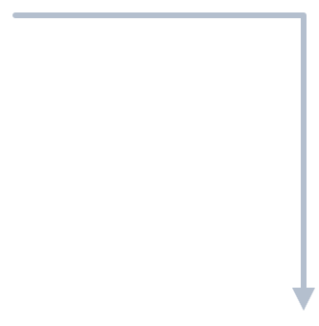


Псевдокод і діаграма станів (FSM)
05 · ЛОГІКА І СТАНИ
Псевдокод · ігровий цикл
Idle
Move
отримує шкоду
while (player.isAlive) {
спокій
рух (WASD)
if (player.stagger) continue;
// 1) Dash — найвищий пріоритет
ЛКМ / J
if (Space && dashCD <= 0) {
CancelAttack();
Attack 1–3
dash-cancel
Dash
Stagger
Dash(iFrames: 0.2s); dashCD = 0.8s;
буфер 200 мс
i-frames 0.2 с
оглушення
} else if (Attack || buffer.has(200ms)) {
hit = CalcHitbox(module, comboStep);
if (hit) HitStop(0.1s);
колізія
HP ≤ 0
comboStep = comboStep % 3 + 1;
}
HitConfirm
Dead
if (Q) SwapModule(); // клинок / спис
пауза 0.1 с
HP ≤ 0
}
Зелений · Механіка
Жовтий · Фідбек
Червоний · Відмова
Arena Action · Частина 1
5 / 8
Notes:
Ліворуч — псевдокод ігрового циклу: поки гравець живий, першим перевіряється ривок з i-frames 0.2 с і кулдауном 0.8 с, далі атака з буфером 200 мс, розрахунок хітбоксу і виклик HitStop на 0.1 с, а також перемикання модуля на Q. Праворуч — діаграма станів: Idle і Move, Attack з трьома ударами, Dash, який перериває Attack, жовтий стан HitConfirm з мікропаузою, а також червоні Stagger і Dead при HP не більше нуля.

Slide 6
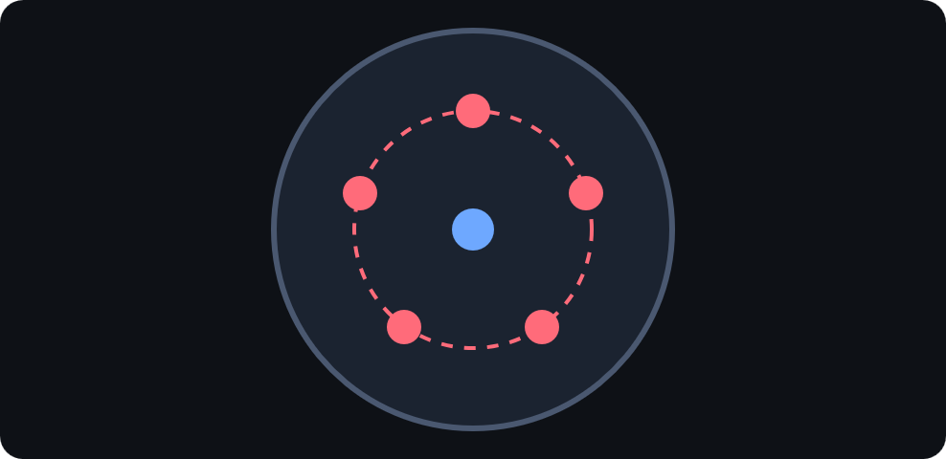
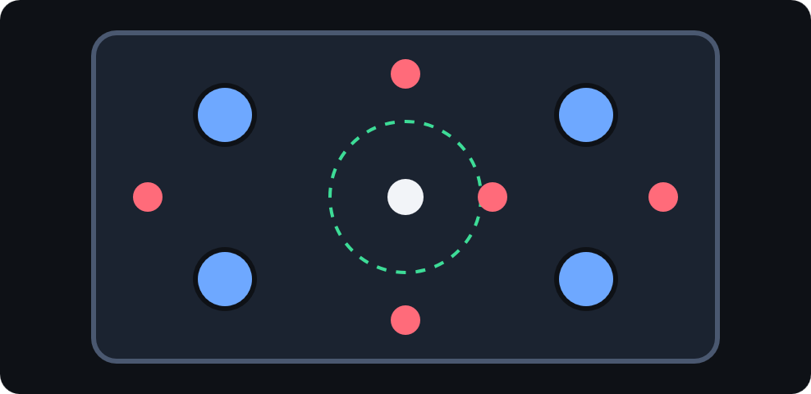
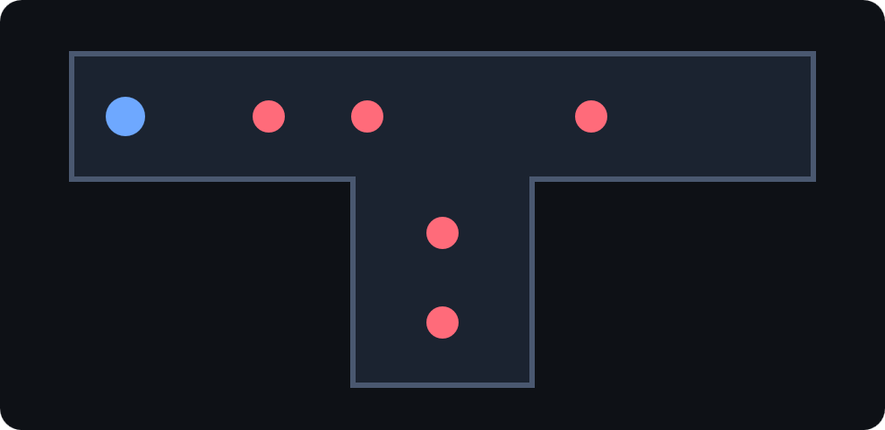

Обраний прототип, ескізи та швидкий тест
06 · ПРОТОТИП І ТЕСТ
Відкрита кругла арена
Відхилено
Арена з 4 колонами
ОБРАНО
Т-подібний коридор
Відхилено
Одноманітний кайтинг по колу
Колони розбивають натовп під AoE-модуль і дають укриття для ривка
Затиснення в глухих кутах
Швидкий тест · одногрупник
Веб-прототип
Знайдено: ривок блокується біля вузького проходу
Знайдено: пропуски 3-го удару
Виправлено: Input Buffer 200 мс, простір біля колон +20%
Інтерактивний білд на HTML5 Canvas · GitHub Pages
Arena Action · Частина 1
6 / 8
Notes:
Я порівняв три ескізи арени зверху. Кругла арена відхилена через одноманітний кайтинг по колу, Т-подібний коридор — через затиснення в глухих кутах. Обрана арена з чотирма колонами: вони розбивають натовп під AoE-модуль і дають укриття для ривка. Швидкий тест провів одногрупник: виявилося блокування ривка біля вузького проходу та пропуски третього удару. Після цього я додав Input Buffer 200 мс і розширив простір біля колон на 20%. Інтерактивний веб-прототип на HTML5 Canvas запущено на GitHub Pages.

Slide 7







Ролі, стек і вибір ідеї
07 · КОМАНДА ТА ІНСТРУМЕНТИ
ІНДИВІДУАЛЬНИЙ ПРОЄКТ · 3 РОЛІ
ЯК ОБРАЛИ ІДЕЮ
Gameplay Programmer
Масштабна RPG
Відхилено
System Game Designer
Одна ключова система: тактильна бойова механіка (game feel)
Обрано
3D Blockout Artist
Її можна якісно протестувати за семестр
ІНСТРУМЕНТИ ТА ЗБЕРЕЖЕННЯ
Unity
Blender
Figma / draw.io
Git (GitHub)
прототип
3D-blockout
схеми й ескізи
контроль версій
Arena Action · Частина 1
7 / 8
Notes:
Це індивідуальний проєкт, тож я поєдную три ролі: Gameplay Programmer, System Game Designer і 3D Blockout Artist. Ідею обирав свідомо: відмовився від масштабної RPG на користь глибокого опрацювання однієї ключової системи — тактильної бойової механіки, game feel, яку реально якісно протестувати за семестр. Інструменти: Unity, Blender, Figma або draw.io для схем, а версії зберігаю в Git на GitHub.

Slide 8

План до Частини 2 та ризики
08 · ЩО ДАЛІ
Фінальний формат: ігровий прототип однієї механіки (Playable prototype)
MUST
SHOULD
COULD
3-ударне комбо з буфером 200 мс
Dash-cancel з i-frames 0.2 с
Хітбокси та hit-stop / hit-flash
Перемикання 2 модулів зброї на льоту
Арена з 4 колонами
Базовий AI ворогів (NavMesh)
VFX-шлейфи ударів і ривка
Звукові ефекти
ТИЖДЕНЬ 1
ТИЖДЕНЬ 2
ТИЖДЕНЬ 3
ТИЖДЕНЬ 4
State Machine і рух у Unity
Комбо й Input Buffer
Dash-cancel і blockout арени
Вороги на NavMesh, фідбек і фінальний білд
Головний ризик: конфлікт переходів у State Machine при перериванні атак ривком. Перевірка — у перші 7 днів на сірих примітивах у Unity.
Arena Action · Частина 1
8 / 8
Notes:
Фінальний формат — ігровий прототип однієї механіки. За MoSCoW: обов'язково 3-ударне комбо з буфером 200 мс, dash-cancel з i-frames 0.2 с, хітбокси та hit-stop з hit-flash. Бажано — перемикання двох модулів зброї на льоту, арена з чотирма колонами і базовий AI на NavMesh. Якщо вистачить часу — VFX-шлейфи та звук. Головний ризик — конфлікт переходів у State Machine при перериванні атак ривком, тому перевірю це в перші сім днів на сірих примітивах. План на чотири тижні: стан і рух, комбо з буфером, dash-cancel з blockout арени, вороги, фідбек і фінальний білд. Дякую за увагу.

